Slide 1
Estruturas de dados intermediária
Monotonic pointers

Slide 2
Problema clássico representativo
Imagine que eu informo um alguns números quaisquer a vocês, e pergunte quantas vezes podemos escolher dois deles que somados resultam em um valor X.
Exemplo: Números: X=11
10
8
1
7
3
4
Como poderíamos verificar?

Slide 3
Estratégias
10 | 3 | 1 | 4 | 8 | 7
+ | 10 | 3 | 1 | 4 | 8 | 7
10 |  | 13 | 11 | 14 | 18 | 17
3 |  |  | 4 | 7 | 11 | 10
1 |  |  |  | 5 | 9 | 8
4 |  |  |  |  | 12 | 11
8 |  |  |  |  |  | 15
7
Testar para cada número a possibilidade com cada um dos outros se resulta no valor e ir contando.
Lembrando que os números não podem fazer par consigo e que o par de um com o outro é o mesmo que o outro com esse um. Então, podemos ver ao lado a aplicação dessa ideia.
Complexidade:
O(N(N-1)/2)

Slide 4
Estratégias
Poderíamos também ordenar esses valores do menor para o maior.
Assim, teríamos uma informação extra, que a partir de certo ponto somar já teria ultrapassado o valor, então não faria sentido continuar tentando, veja abaixo.
1 | 3 | 4 | 7 | 8 | 10
3+8=11. Assim, 3+(qualquer valor maior que 8)>11
Outro aspecto interessante é que se for iniciado pelas extremidades, correr o ponteiro da esquerda para a direita aumenta o valor de X e percorrer o da direita para a esquerda diminui o valor.
Dá para percorrer os dois ponteiros em direção ao centro e obter os resultados mais rapidamente.
Quando os dois ponteiros se encontrarem já não há outras possibilidades.

Slide 5
Implementação em ideia e complexidade
Essas duas estratégias podem ser implementadas utilizando ponteiros para percorrer o vetor de maneiras diferentes.
Maneira 1
Complexidade:
O(N(N-1)/2)
10 | 3 | 1 | 4 | 8 | 7
Maneira 2
Complexidade:
O(N+NlogN)
1 | 3 | 4 | 7 | 8 | 10

Slide 6
Observações
Nas duas maneiras apontadas foram utilizados ponteiros para percorrer o vetor.
A ordenação do vetor permitiu a diminuição da complexidade da resolução do problema, visto que mais observações a respeito do problema puderam ser feitas.
A ordenação do vetor em conjunto a técnica de ponteiros para percorrer o vetor é uma ferramenta poderosa para formar pares de elementos
Maneira 1
Complexidade:
O(N(N-1)/2)
10 | 3 | 1 | 4 | 8 | 7
Maneira 2
Complexidade:
O(N)
1 | 3 | 4 | 7 | 8 | 10

Slide 7
Comparando com busca binária
Se o array já está ordenado e compararmos com a busca binária para cada elemento.
Maneira Busca binária
Complexidade:
O(Nlog(N))
10 | 3 | 1 | 4 | 8 | 7
Maneira 2
Complexidade:
O(N)
1 | 3 | 4 | 7 | 8 | 10

Slide 8
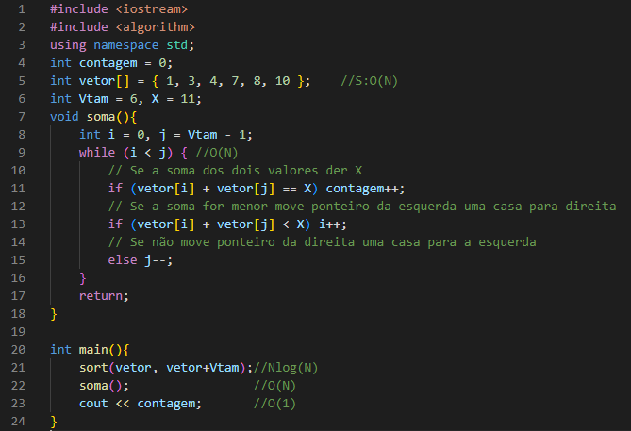
Implementação em C++
Ao lado há uma das possíveis implementações do problema clássico de encontrar quantos pares de dois elementos diferentes que somados resultem em X.
Resolva também o problema cities robbery, que também pode ser resolvida usando a técnica dois ponteiros.

Slide 9
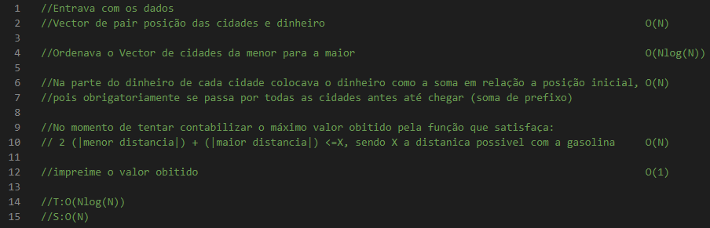
Problema cities robbery
Idealização de uma das possíveis soluções ao problema com complexidade analisada

